Slide 1
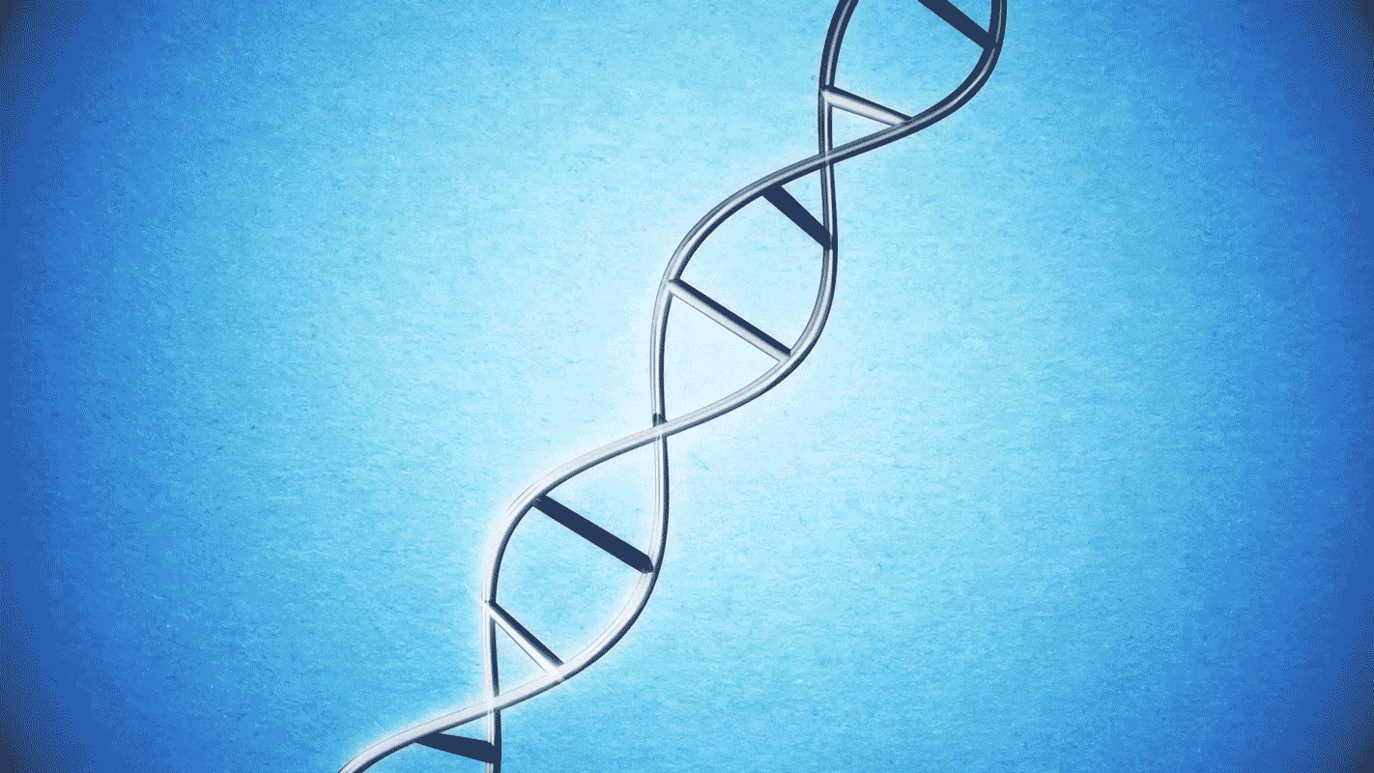
Módulo 2 – Constitución Genética de una Población
Desequilibrio de ligamiento
Tutoría Semestre Primavera 2022
Genética Básica G1
Tutor: Bastián Fernández S.

Slide 2
Algunas definiciones

Slide 3
¿Qué es un haplotipo?
“Un haplotipo es un set de variaciones en el ADN, o polimorfismos, que tienden a ser heredadas conjuntamente. Se puede referir tanto a una combinación de alelos, así como a un set de polimorfismos de nucleótido único (SNPs) encontrados en un mismo cromosoma. ”
A₂
Gen A
Gen A
A₁
B₂
B₁
Gen B
Gen B
C₁
Gen C
C₂
Gen C
Padre Madre
Haplotipo paterno
Haplotipo materno

Slide 4
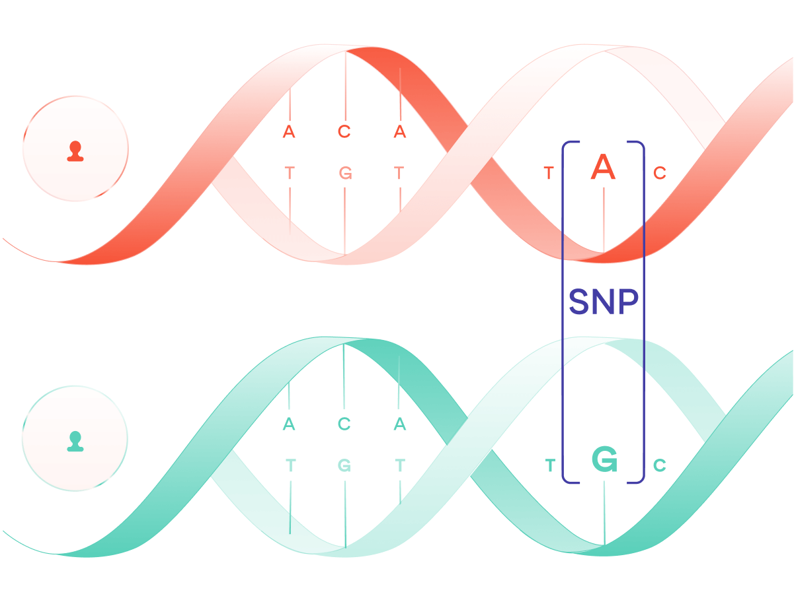
¿Qué es un haplotipo?
“Un haplotipo es un set de variaciones en el ADN, o polimorfismos, que tienden a ser heredadas conjuntamente. Se puede referir tanto a una combinación de alelos, así como a un set de polimorfismos de nucleótido único (SNPs) encontrados en un mismo cromosoma. ”
SNPs
La variación debe estar en al menos un 1% de la población, de lo contrario es sólo una mutación puntual.

Slide 5
¿Qué es un haplotipo?
“Un haplotipo es un set de variaciones en el ADN, o polimorfismos, que tienden a ser heredadas conjuntamente. Se puede referir tanto a una combinación de alelos, así como a un set de polimorfismos de nucleótido único (SNPs) encontrados en un mismo cromosoma. ”
B₁
A₁
B₂
C₁
A₂
C₂
Haplotipo paterno
Haplotipo materno
A₁
B₂
C₁
A₁
B₁
C₁
Gametos no recombinantes
Gametos recombinantes
A₂
B₁
C₂
A₂
B₂
C₁

Slide 6
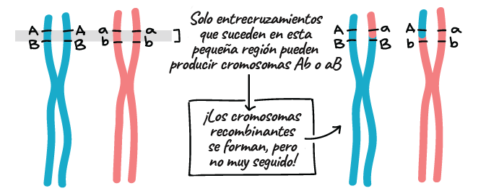
¿Qué es el ligamiento genético?
“Asociación física entre 2 loci (cercanía)”.
“Tendencia de los alelos de loci cercanos entre sí a heredarse de manera conjunta”.

Slide 7

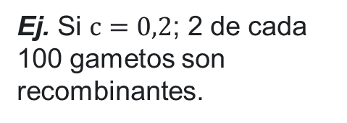
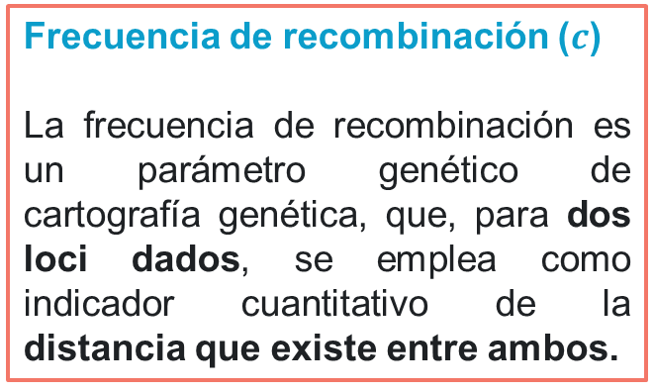
¿Qué es el ligamiento genético?
“Asociación física entre 2 loci (cercanía)”.
“Tendencia de los alelos de loci cercanos entre sí a heredarse de manera conjunta”.
Frecuencia de recombinación ($c$)
La frecuencia de recombinación es un parámetro genético de cartografía genética, que, para dos loci dados, se emplea como indicador cuantitativo de la distancia que existe entre ambos.
$$c≤0,5$$
Ej. Si $c=0,2$; 2 de cada 100 gametos son recombinantes.

Slide 8




Desequilibrio de ligamiento
Ambos genes o locus están en equilibrio Hardy-Weinberg
Después de una generación de cruzamientos aleatorios, si las frecuencias génicas son iguales en ambos sexos, los alelos en cualquier locus se encontrarán en equilibrio de Hardy-Weinberg. Sin embargo, cuando dos o más loci se consideran conjuntamente, ellos pueden no encontrarse en equilibrio conjunto.
Individuo 1
Individuo 2
Individuo 3
Individuo 4
A
A
A
a
a
A
a
a
B
B
B
b
b
B
b
b
$$P=\frac{1}{4}=0,25$$
$$H=\frac{2}{4}=0,5$$
$$Q=\frac{1}{4}=0,25$$
$$P=\frac{1}{4}=0,25$$
$$H=\frac{2}{4}=0,5$$
$$Q=\frac{1}{4}=0,25$$
Gen A
$$p=\frac{4}{8}=0,5$$
$$q=\frac{4}{8}=0,5$$
Gen B
$$p=\frac{4}{8}=0,5$$
$$q=\frac{4}{8}=0,5$$

Slide 9
Desequilibrio de ligamiento
Puede ocurrir en loci que estén o no ligados
Después de una generación de cruzamientos aleatorios, si las frecuencias génicas son iguales en ambos sexos, los alelos en cualquier locus se encontrarán en equilibrio de Hardy-Weinberg. Sin embargo, cuando dos o más loci se consideran conjuntamente, ellos pueden no encontrarse en equilibrio conjunto.
Individuo 1
Individuo 2
Individuo 3
Individuo 4
A
A
A
a
a
A
a
a
B
B
B
b
b
B
b
b
Haplotipo |  | Frecuencia absoluta | Frecuencia relativa
A | B | 4 | 0,5
A | b | 0 | 0
a | B | 0 | 0
a | b | 4 | 0,5
Ambos genes o locus están en equilibrio Hardy-Weinberg

Slide 10
Desequilibrio de ligamiento
Puede ocurrir en loci que estén o no ligados
Diversos factores poblacionales pueden causar cambios en las frecuencias gaméticas a través del tiempo, incluso bajo condiciones de Hardy-Weinberg en cada loci por separado.
Mezcla racial de poblaciones con diferentes frecuencias génicas.
Poblaciones pequeñas debido al efecto de muestreo de los genes.
Procesos selectivos que actúen favoreciendo algunas combinaciones de genes con relación a otras (por ejemplo, selección natural y mejoramiento genético).
Sistema de apareamiento.
Estructura de la población.
Ocurrencia de una mutación puntual que este cerca de un loci marcador en estudio (utilización en estudio de enfermedades).

Slide 11
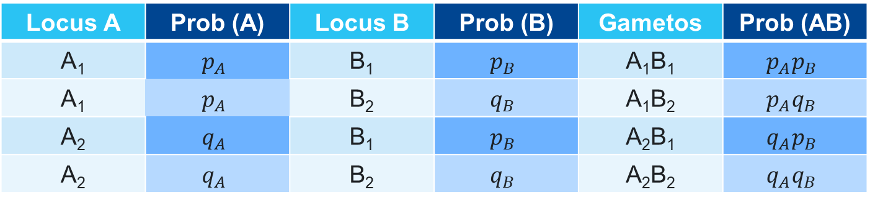
Equilibrio de ligamiento o de fase gamética
Bajo cruzamientos aleatorios y en una población de gran tamaño, se espera que la población se acerque paulatinamente a las frecuencias de equilibrio conjunto (simple función de la frecuencia de los alelos en la población).
Locus A | Prob (A) | Locus B | Prob (B) | Gametos | Prob (AB)
A₁ | $$p_{A}$$ | B₁ | $$p_{B}$$ | A₁B₁ | $$p_{A}p_{B}$$
A₁ | $$p_{A}$$ | B₂ | $$q_{B}$$ | A₁B₂ | $$p_{A}q_{B}$$
A₂ | $$q_{A}$$ | B₁ | $$p_{B}$$ | A₂B₁ | $$q_{A}p_{B}$$
A₂ | $$q_{A}$$ | B₂ | $$q_{B}$$ | A₂B₂ | $$q_{A}q_{B}$$

Slide 12
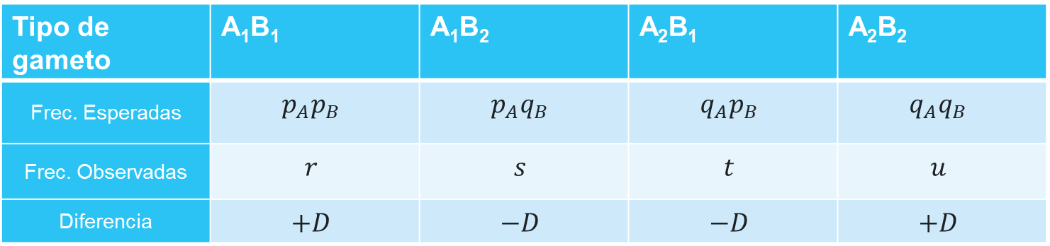
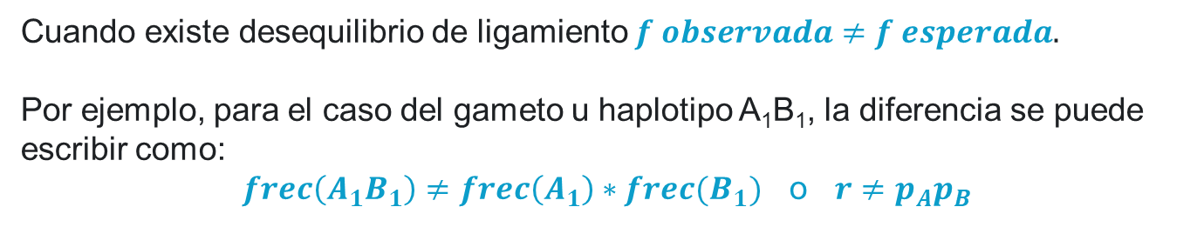
Desequilibrio de ligamiento
Tipo de gameto | A₁B₁ | A₁B₂ | A₂B₁ | A₂B₂
Frec. Esperadas | $$p_{A}p_{B}$$ | $$p_{A}q_{B}$$ | $$q_{A}p_{B}$$ | $$q_{A}q_{B}$$
Frec. Observadas | $$r$$ | $$s$$ | $$t$$ | $$u$$
Diferencia | $$+D$$ | $$−D$$ | $$−D$$ | $$+D$$
Cuando existe desequilibrio de ligamiento $f observada≠f esperada.$
Por ejemplo, para el caso del gameto u haplotipo A₁B₁, la diferencia se puede escribir como:
$frec\left(A_{1}B_{1}\right)≠frec\left(A_{1}\right)∗frec(B_{1})$ o $r≠p_{A}p_{B}$
Finalmente, el grado o nivel de desequilibrio se evalúa a través de D.

Slide 13

Desequilibrio de ligamiento
Tipo de gameto | A₁B₁ | A₁B₂ | A₂B₁ | A₂B₂
Frec. Esperadas | $$p_{A}p_{B}$$ | $$p_{A}q_{B}$$ | $$q_{A}p_{B}$$ | $$q_{A}q_{B}$$
Frec. Observadas | $$r$$ | $$s$$ | $$t$$ | $$u$$
Diferencia | $$+D$$ | $$−D$$ | $$−D$$ | $$+D$$
Heterocigoto por acoplamiento
A₁B₁/A₂B₂
Heterocigoto por repulsión
A₁B₂/A₂B₁
Frecuencias
= 2ru
= 2st
D es igual a la mitad de la diferencia entre los heterocigotos por acomplamiento y los heterocigotos por repulsión
$$D=ru−st$$

Slide 14

Desequilibrio de ligamiento
Tipo de gameto | A₁B₁ | A₁B₂ | A₂B₁ | A₂B₂
Frec. Esperadas | $$p_{A}p_{B}$$ | $$p_{A}q_{B}$$ | $$q_{A}p_{B}$$ | $$q_{A}q_{B}$$
Frec. Observadas | $$r$$ | $$s$$ | $$t$$ | $$u$$
Diferencia | $$+D$$ | $$−D$$ | $$−D$$ | $$+D$$
La velocidad con la que D disminuye entre generaciones o, en otras palabras, con la que la población se acerca al equilibrio por ligamiento depende de la tasa de recombinación:
$$D_{t}=D_{0}{(1−c)}^{t}$$

Slide 15
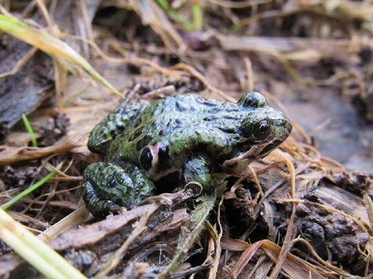
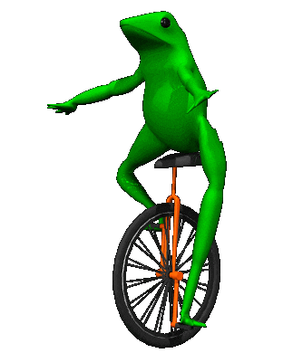



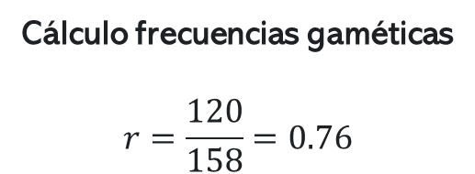
Desequilibrio de ligamiento
Ejemplo
“En una población de Pleurodema thaul ser observaron los siguientes haplotipos para dos SNPs, involucrados en la resistencia a Quitridiomicosis”.
SNP1 | SNP2 | Frecuencia absoluta
+ | + | 120
+ | - | 4
- | + | 4
- | - | 30
 |  | 158
1. Calcular el nivel de desequilibrio (D)
$$D=ru−st$$
Cálculo frecuencias gaméticas
$$r=\frac{120}{158}=0.76$$
$$s=\frac{4}{158}=0.03$$
$$t=\frac{4}{158}=0.03$$
$$u=\frac{30}{158}=0.19$$

Slide 16
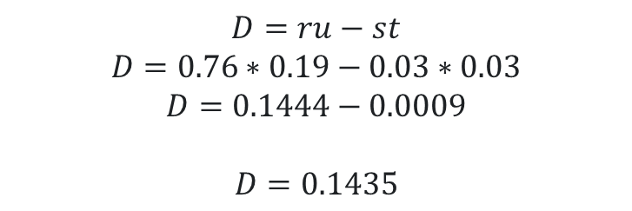
Desequilibrio de ligamiento
Ejemplo
“En una población de Pleurodema thaul ser observaron los siguientes haplotipos para dos SNPs, involucrados en la resistencia a Quitridiomicosis”.
SNP1 | SNP2 | Frecuencia absoluta | Frecuencia Obs.
+ | + | 120 | 0.76
+ | - | 4 | 0.03
- | + | 4 | 0.03
- | - | 30 | 0.19
 |  | 158
1. Calcular el nivel de desequilibrio (D)
$$D=ru−st$$
$$D=0.76∗0.19−0.03∗0.03$$
$$D=0.1444−0.0009$$
$$D=0.1435$$

Slide 17

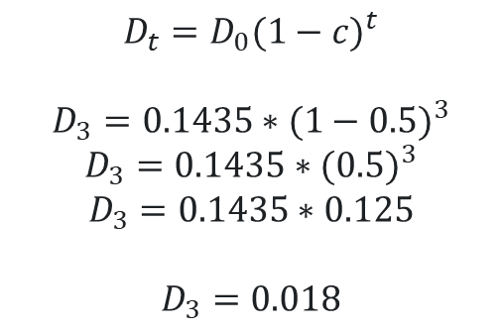

Desequilibrio de ligamiento
Ejemplo
“En una población de Pleurodema thaul ser observaron los siguientes haplotipos para dos SNPs, involucrados en la resistencia a Quitridiomicosis”.
SNP1 | SNP2 | Frecuencia absoluta | Frecuencia Obs.
+ | + | 120 | 0.76
+ | - | 4 | 0.03
- | + | 4 | 0.03
- | - | 30 | 0.19
 |  | 158
2. Calcular el nivel de desequilibrio luego de 3 generaciones, considerando que ambos locis no se encuentran ligados.
$$c=0.5$$
$$D_{t}=D_{0}{(1−c)}^{t}$$
$$D_{3}=0.1435∗{(1−0.5)}^{3}$$
$$D_{3}=0.1435∗{(0.5)}^{3}$$
$$D_{3}=0.1435∗0.125$$
$$D_{3}=0.018$$
$$D=0.1435$$

Slide 18




Desequilibrio de ligamiento
Ejemplo
“En una población de Pleurodema thaul ser observaron los siguientes haplotipos para dos SNPs, involucrados en la resistencia a Quitridiomicosis”.
SNP1 | SNP2 | Frecuencia absoluta | Frecuencia Obs.
+ | + | 120 | 0.76
+ | - | 4 | 0.03
- | + | 4 | 0.03
- | - | 30 | 0.19
 |  | 158
3. Comprobar si los loci están en equilibrio de ligamiento
Calcular las frecuencias esperadas (frecuencias gaméticas bajo equilibrio)
Cálculo de frecuencias alélicas
$$p_{A}=\frac{124}{158}=0.78$$
$$q_{A}=\frac{34}{158}=0.22$$
$$p_{B}=\frac{124}{158}=0.78$$
$$q_{B}=\frac{34}{158}=0.22$$

Slide 19
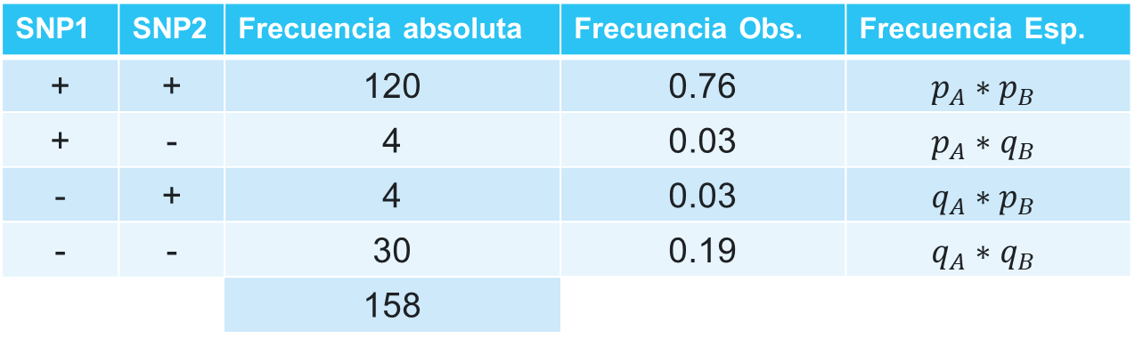
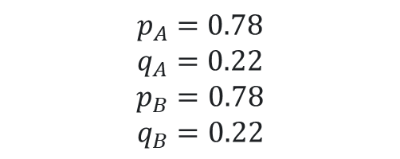
Desequilibrio de ligamiento
Ejemplo
“En una población de Pleurodema thaul ser observaron los siguientes haplotipos para dos SNPs, involucrados en la resistencia a Quitridiomicosis”.
SNP1 | SNP2 | Frecuencia absoluta | Frecuencia Obs. | Frecuencia Esp.
+ | + | 120 | 0.76 | $$p_{A}∗p_{B}$$
+ | - | 4 | 0.03 | $$p_{A}∗q_{B}$$
- | + | 4 | 0.03 | $$q_{A}∗p_{B}$$
- | - | 30 | 0.19 | $$q_{A}∗q_{B}$$
 |  | 158
Cálculo de frecuencias alélicas
3. Comprobar si los loci están en equilibrio de ligamiento
$$p_{A}=0.78$$
$$q_{A}=0.22$$
$$p_{B}=0.78$$
$$q_{B}=0.22$$
Calcular las frecuencias esperadas (frecuencias gaméticas bajo equilibrio)

Slide 20
Desequilibrio de ligamiento
Ejemplo
“En una población de Pleurodema thaul ser observaron los siguientes haplotipos para dos SNPs, involucrados en la resistencia a Quitridiomicosis”.
SNP1 | SNP2 | Frecuencia absoluta | Frecuencia Obs. | Frecuencia Esp.
+ | + | 120 | 0.76 | 0.61
+ | - | 4 | 0.03 | 0.17
- | + | 4 | 0.03 | 0.17
- | - | 30 | 0.19 | 0.05
 |  | 158
Cálculo de frecuencias alélicas
3. Comprobar si los loci están en equilibrio de ligamiento
$$p_{A}=0.78$$
$$q_{A}=0.22$$
$$p_{B}=0.78$$
$$q_{B}=0.22$$
Calcular las frecuencias esperadas (frecuencias gaméticas bajo equilibrio)

Slide 21
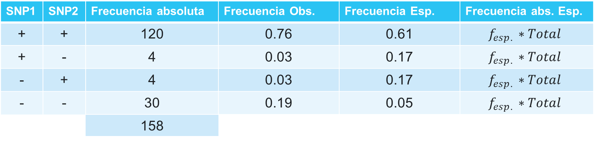
Desequilibrio de ligamiento
Ejemplo
“En una población de Pleurodema thaul ser observaron los siguientes haplotipos para dos SNPs, involucrados en la resistencia a Quitridiomicosis”.
SNP1 | SNP2 | Frecuencia absoluta | Frecuencia Obs. | Frecuencia Esp. | Frecuencia abs. Esp.
+ | + | 120 | 0.76 | 0.61 | $$f_{esp. }∗Total$$
+ | - | 4 | 0.03 | 0.17 | $$f_{esp. }∗Total$$
- | + | 4 | 0.03 | 0.17 | $$f_{esp. }∗Total$$
- | - | 30 | 0.19 | 0.05 | $$f_{esp. }∗Total$$
 |  | 158
Cálculo de frecuencias alélicas
3. Comprobar si los loci están en equilibrio de ligamiento
$$p_{A}=0.78$$
$$q_{A}=0.22$$
$$p_{B}=0.78$$
$$q_{B}=0.22$$
Calcular las frecuencias esperadas (frecuencias gaméticas bajo equilibrio)

Slide 22
Desequilibrio de ligamiento
Ejemplo
“En una población de Pleurodema thaul ser observaron los siguientes haplotipos para dos SNPs, involucrados en la resistencia a Quitridiomicosis”.
SNP1 | SNP2 | Frecuencia absoluta | Frecuencia Obs. | Frecuencia Esp. | Frecuencia abs. Esp.
+ | + | 120 | 0.76 | 0.61 | 96
+ | - | 4 | 0.03 | 0.17 | 27
- | + | 4 | 0.03 | 0.17 | 27
- | - | 30 | 0.19 | 0.05 | 8
 |  | 158
Cálculo de frecuencias alélicas
3. Comprobar si los loci están en equilibrio de ligamiento
$$p_{A}=0.78$$
$$q_{A}=0.22$$
$$p_{B}=0.78$$
$$q_{B}=0.22$$
Calcular las frecuencias esperadas (frecuencias gaméticas bajo equilibrio)

Slide 23
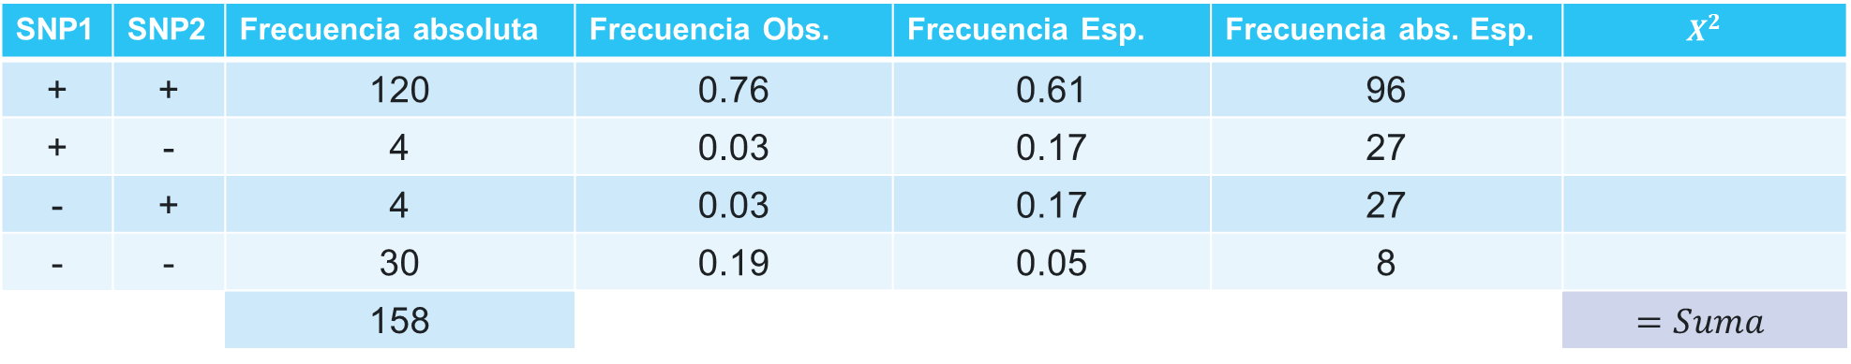
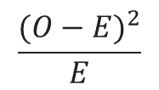
Desequilibrio de ligamiento
Ejemplo
“En una población de Pleurodema thaul ser observaron los siguientes haplotipos para dos SNPs, involucrados en la resistencia a Quitridiomicosis”.
$$\frac{{(O−E)}^{2}}{E}$$
SNP1 | SNP2 | Frecuencia absoluta | Frecuencia Obs. | Frecuencia Esp. | Frecuencia abs. Esp. | $$X^{2}$$
+ | + | 120 | 0.76 | 0.61 | 96
+ | - | 4 | 0.03 | 0.17 | 27
- | + | 4 | 0.03 | 0.17 | 27
- | - | 30 | 0.19 | 0.05 | 8
 |  | 158 |  |  |  | $$=Suma$$
Cálculo de frecuencias alélicas
3. Comprobar si los loci están en equilibrio de ligamiento
$$p_{A}=0.78$$
$$q_{A}=0.22$$
$$p_{B}=0.78$$
$$q_{B}=0.22$$
Calcular las frecuencias esperadas (frecuencias gaméticas bajo equilibrio)

Slide 24
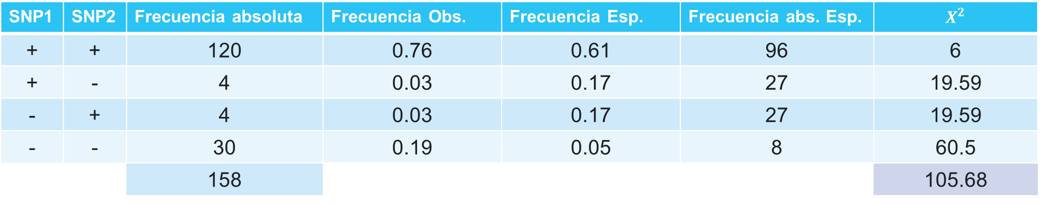

Desequilibrio de ligamiento
Ejemplo
“En una población de Pleurodema thaul ser observaron los siguientes haplotipos para dos SNPs, involucrados en la resistencia a Quitridiomicosis”.
$$Punto crítico = 3,841$$
SNP1 | SNP2 | Frecuencia absoluta | Frecuencia Obs. | Frecuencia Esp. | Frecuencia abs. Esp. | $$X^{2}$$
+ | + | 120 | 0.76 | 0.61 | 96 | 6
+ | - | 4 | 0.03 | 0.17 | 27 | 19.59
- | + | 4 | 0.03 | 0.17 | 27 | 19.59
- | - | 30 | 0.19 | 0.05 | 8 | 60.5
 |  | 158 |  |  |  | 105.68
Cálculo de frecuencias alélicas
3. Comprobar si los loci están en equilibrio de ligamiento
$$p_{A}=0.78$$
$$q_{A}=0.22$$
$$p_{B}=0.78$$
$$q_{B}=0.22$$
Se acepta la hipótesis alternativa (p < 0.05), por lo que los loci no están en equilibrio de ligamiento (o están en desequilibrio de ligamiento).

Slide 25

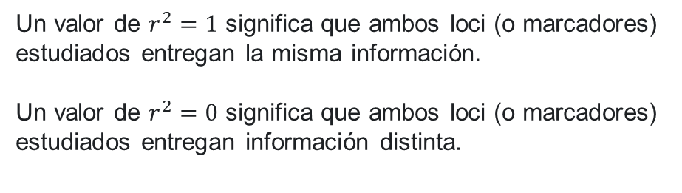
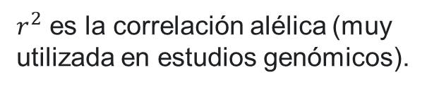
Desequilibrio de ligamiento
Ejemplo
“En una población de Pleurodema thaul ser observaron los siguientes haplotipos para dos SNPs, involucrados en la resistencia a Quitridiomicosis”.
SNP1 | SNP2 | Frecuencia absoluta | Frecuencia Obs.
+ | + | 120 | 0.76
+ | - | 4 | 0.03
- | + | 4 | 0.03
- | - | 30 | 0.19
 |  | 158
4. Calcular $r^{2}$
$r^{2}$ es la correlación alélica (muy utilizada en estudios genómicos).
Un valor de $r^{2}=1$ significa que ambos loci (o marcadores) estudiados entregan la misma información.
Un valor de $r^{2}=0$ significa que ambos loci (o marcadores) estudiados entregan información distinta.
Eficiencia en el reemplazo de marcadores

Slide 26

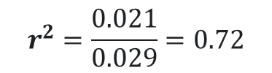
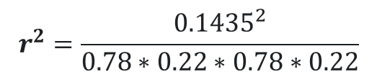
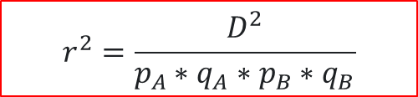
Desequilibrio de ligamiento
Ejemplo
“En una población de Pleurodema thaul ser observaron los siguientes haplotipos para dos SNPs, involucrados en la resistencia a Quitridiomicosis”.
4. Calcular $r^{2}$
SNP1 | SNP2 | Frecuencia absoluta | Frecuencia Obs.
+ | + | 120 | 0.76
+ | - | 4 | 0.03
- | + | 4 | 0.03
- | - | 30 | 0.19
 |  | 158
$$r^{2}=\frac{D^{2}}{p_{A}∗q_{A}∗p_{B}∗q_{B}}$$
$$r^{2}=\frac{{0.1435}^{2}}{0.78∗0.22∗0.78∗0.22}$$
$$r^{2}=\frac{0.021}{0.029}=0.72$$
$$r^{2}=0.72$$

Slide 27
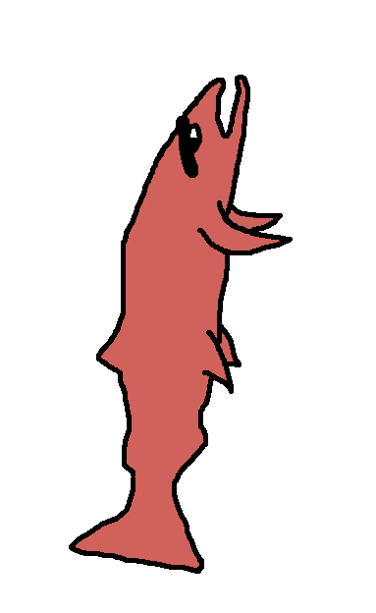



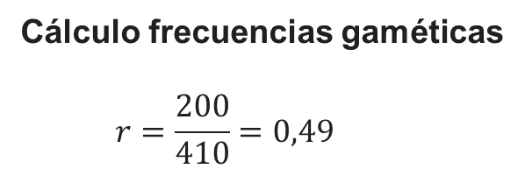
Ejercicio 1
“En una población de Salmon del Atlántico (Salmo salar) ser observaron los siguientes haplotipos para dos SNPs, involucrados en la resistencia a Anemia Infecciosa del Salmón (ISA)”.
SNP1 | SNP2 | Frecuencia absoluta
+ | + | 200
+ | - | 125
- | + | 37
- | - | 48
 |  | 410
1. Calcular el nivel de desequilibrio (D)
$$D=ru−st$$
$$D=0.032$$
Cálculo frecuencias gaméticas
$$r=\frac{200}{410}=0,49$$
$$s=\frac{125}{410}=0,3$$
$$t=\frac{37}{410}=0,09$$
$$u=\frac{48}{410}=0,12$$

Slide 28
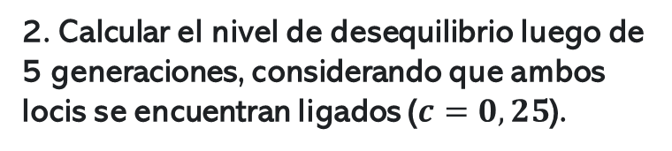



Ejercicio 1
“En una población de Salmon del Atlántico (Salmo salar) ser observaron los siguientes haplotipos para dos SNPs, involucrados en la resistencia a Anemia Infecciosa del Salmón (ISA)”.
SNP1 | SNP2 | Frecuencia absoluta | Frecuencia Obs.
+ | + | 200 | 0,49
+ | - | 125 | 0,3
- | + | 37 | 0,09
- | - | 48 | 0,12
 |  | 410
2. Calcular el nivel de desequilibrio luego de 5 generaciones, considerando que ambos locis se encuentran ligados ($c=0,25$).
$$D_{t}=D_{0}{(1−c)}^{t}$$
$$D_{t}=D_{0}{(1−c)}^{t}$$
$$D_{5}=0,032∗{(1−0.25)}^{5}$$
$$D_{5}=0,032∗{(0.75)}^{5}$$
$$D_{5}=0,032∗0,237$$
$$D_{5}=0,0076$$
$$D=0,032$$

Slide 29




Ejercicio 1
“En una población de Salmon del Atlántico (Salmo salar) ser observaron los siguientes haplotipos para dos SNPs, involucrados en la resistencia a Anemia Infecciosa del Salmón (ISA)”.
SNP1 | SNP2 | Frecuencia absoluta | Frecuencia Obs.
+ | + | 200 | 0,49
+ | - | 125 | 0,3
- | + | 37 | 0,09
- | - | 48 | 0,12
 |  | 410
3. Comprobar si los loci están en equilibrio de ligamiento
Calcular las frecuencias esperadas (frecuencias gaméticas bajo equilibrio)
Cálculo de frecuencias alélicas
$$p_{A}=\frac{325}{410}=0.79$$
$$q_{A}=\frac{85}{410}=0.21$$
$$p_{B}=\frac{237}{410}=0.58$$
$$q_{B}=\frac{173}{410}=0.42$$

Slide 30
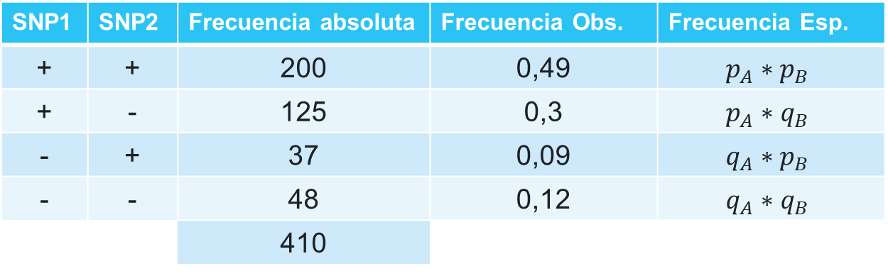
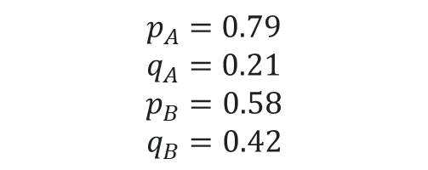
Ejercicio 1
“En una población de Salmon del Atlántico (Salmo salar) ser observaron los siguientes haplotipos para dos SNPs, involucrados en la resistencia a Anemia Infecciosa del Salmón (ISA)”.
SNP1 | SNP2 | Frecuencia absoluta | Frecuencia Obs. | Frecuencia Esp.
+ | + | 200 | 0,49 | $$p_{A}∗p_{B}$$
+ | - | 125 | 0,3 | $$p_{A}∗q_{B}$$
- | + | 37 | 0,09 | $$q_{A}∗p_{B}$$
- | - | 48 | 0,12 | $$q_{A}∗q_{B}$$
 |  | 410
Cálculo de frecuencias alélicas
3. Comprobar si los loci están en equilibrio de ligamiento
$$p_{A}=0.79$$
$$q_{A}=0.21$$
$$p_{B}=0.58$$
$$q_{B}=0.42$$
Calcular las frecuencias esperadas (frecuencias gaméticas bajo equilibrio)

Slide 31
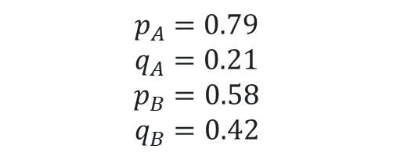
Ejercicio 1
“En una población de Salmon del Atlántico (Salmo salar) ser observaron los siguientes haplotipos para dos SNPs, involucrados en la resistencia a Anemia Infecciosa del Salmón (ISA)”.
SNP1 | SNP2 | Frecuencia absoluta | Frecuencia Obs. | Frecuencia Esp.
+ | + | 200 | 0,49 | 0,46
+ | - | 125 | 0,3 | 0,33
- | + | 37 | 0,09 | 0,12
- | - | 48 | 0,12 | 0,09
 |  | 410
Cálculo de frecuencias alélicas
3. Comprobar si los loci están en equilibrio de ligamiento
$$p_{A}=0.79$$
$$q_{A}=0.21$$
$$p_{B}=0.58$$
$$q_{B}=0.42$$
Calcular las frecuencias esperadas (frecuencias gaméticas bajo equilibrio)

Slide 32

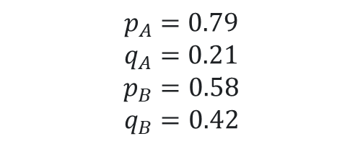
Ejercicio 1
“En una población de Salmon del Atlántico (Salmo salar) ser observaron los siguientes haplotipos para dos SNPs, involucrados en la resistencia a Anemia Infecciosa del Salmón (ISA)”.
SNP1 | SNP2 | Frecuencia absoluta | Frecuencia Obs. | Frecuencia Esp. | Frecuencia abs. Esp.
+ | + | 200 | 0,49 | 0,46 | $$f_{esp. }∗Total$$
+ | - | 125 | 0,3 | 0,33 | $$f_{esp. }∗Total$$
- | + | 37 | 0,09 | 0,12 | $$f_{esp. }∗Total$$
- | - | 48 | 0,12 | 0,09 | $$f_{esp. }∗Total$$
 |  | 410
Cálculo de frecuencias alélicas
3. Comprobar si los loci están en equilibrio de ligamiento
$$p_{A}=0.79$$
$$q_{A}=0.21$$
$$p_{B}=0.58$$
$$q_{B}=0.42$$
Calcular las frecuencias esperadas (frecuencias gaméticas bajo equilibrio)

Slide 33
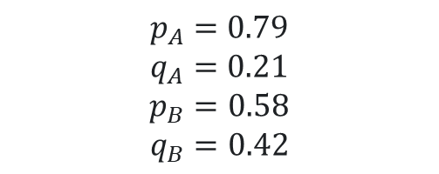
Ejercicio 1
“En una población de Salmon del Atlántico (Salmo salar) ser observaron los siguientes haplotipos para dos SNPs, involucrados en la resistencia a Anemia Infecciosa del Salmón (ISA)”.
SNP1 | SNP2 | Frecuencia absoluta | Frecuencia Obs. | Frecuencia Esp. | Frecuencia abs. Esp.
+ | + | 200 | 0,49 | 0,46 | 189
+ | - | 125 | 0,3 | 0,33 | 135
- | + | 37 | 0,09 | 0,12 | 49
- | - | 48 | 0,12 | 0,09 | 37
 |  | 410
Cálculo de frecuencias alélicas
3. Comprobar si los loci están en equilibrio de ligamiento
$$p_{A}=0.79$$
$$q_{A}=0.21$$
$$p_{B}=0.58$$
$$q_{B}=0.42$$
Calcular las frecuencias esperadas (frecuencias gaméticas bajo equilibrio)

Slide 34
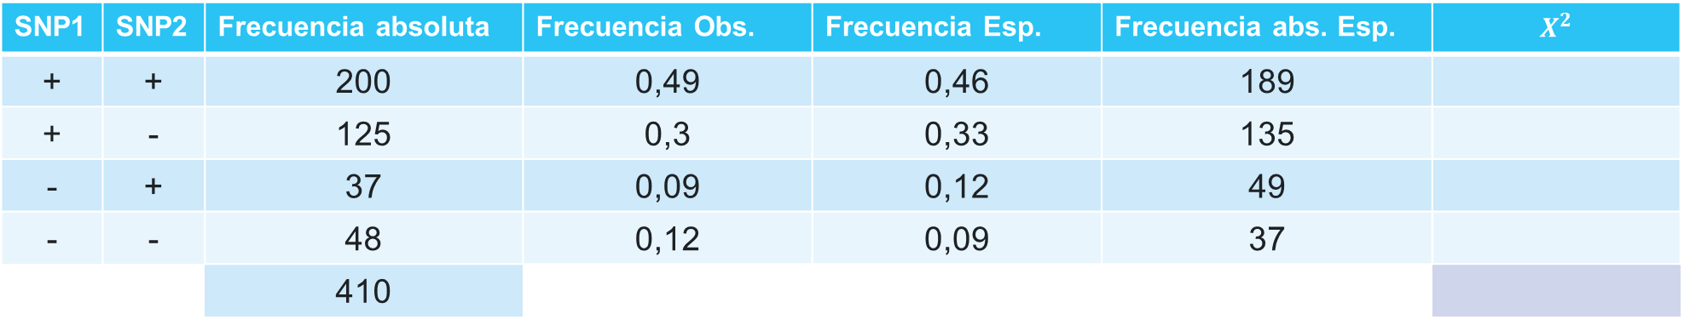
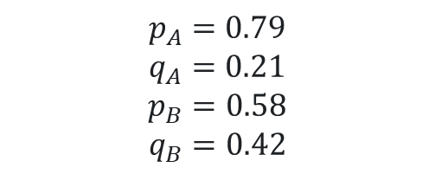
Ejercicio 1
“En una población de Salmon del Atlántico (Salmo salar) ser observaron los siguientes haplotipos para dos SNPs, involucrados en la resistencia a Anemia Infecciosa del Salmón (ISA)”.
SNP1 | SNP2 | Frecuencia absoluta | Frecuencia Obs. | Frecuencia Esp. | Frecuencia abs. Esp. | $$X^{2}$$
+ | + | 200 | 0,49 | 0,46 | 189
+ | - | 125 | 0,3 | 0,33 | 135
- | + | 37 | 0,09 | 0,12 | 49
- | - | 48 | 0,12 | 0,09 | 37
 |  | 410
Cálculo de frecuencias alélicas
3. Comprobar si los loci están en equilibrio de ligamiento
$$p_{A}=0.79$$
$$q_{A}=0.21$$
$$p_{B}=0.58$$
$$q_{B}=0.42$$
Calcular las frecuencias esperadas (frecuencias gaméticas bajo equilibrio)

Slide 35
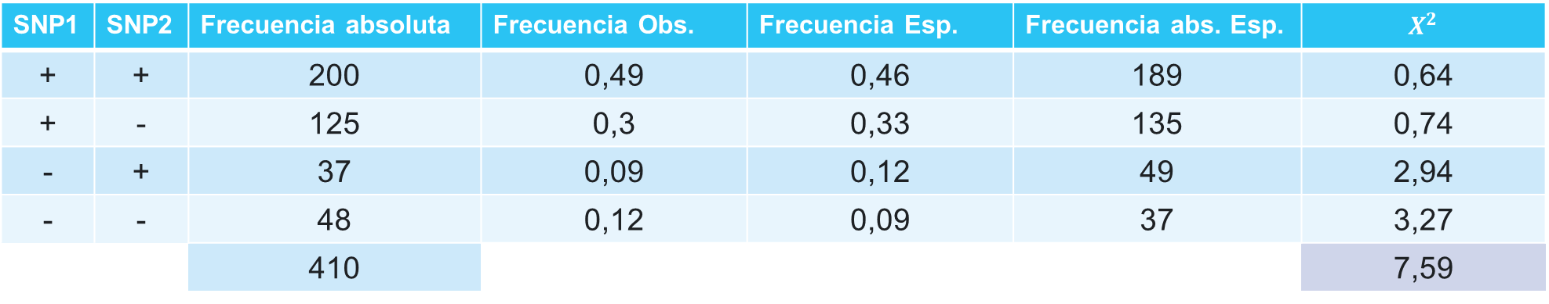
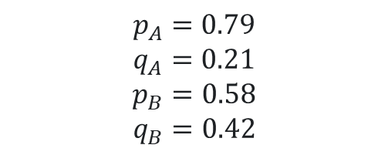
Ejercicio 1
“En una población de Salmon del Atlántico (Salmo salar) ser observaron los siguientes haplotipos para dos SNPs, involucrados en la resistencia a Anemia Infecciosa del Salmón (ISA)”.
SNP1 | SNP2 | Frecuencia absoluta | Frecuencia Obs. | Frecuencia Esp. | Frecuencia abs. Esp. | $$X^{2}$$
+ | + | 200 | 0,49 | 0,46 | 189 | 0,64
+ | - | 125 | 0,3 | 0,33 | 135 | 0,74
- | + | 37 | 0,09 | 0,12 | 49 | 2,94
- | - | 48 | 0,12 | 0,09 | 37 | 3,27
 |  | 410 |  |  |  | 7,59
Cálculo de frecuencias alélicas
3. Comprobar si los loci están en equilibrio de ligamiento
$$p_{A}=0.79$$
$$q_{A}=0.21$$
$$p_{B}=0.58$$
$$q_{B}=0.42$$
Se acepta la hipótesis alternativa (p < 0.05), por lo que los loci no están en equilibrio de ligamiento (o están en desequilibrio de ligamiento).

Slide 36

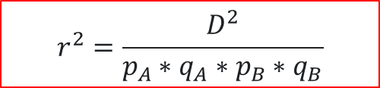

Ejercicio 1
“En una población de Salmon del Atlántico (Salmo salar) ser observaron los siguientes haplotipos para dos SNPs, involucrados en la resistencia a Anemia Infecciosa del Salmón (ISA)”.
SNP1 | SNP2 | Frecuencia absoluta | Frecuencia Obs. | Frecuencia Esp. | Frecuencia abs. Esp. | $$X^{2}$$
+ | + | 200 | 0,49 | 0,46 | 189 | 0,64
+ | - | 125 | 0,3 | 0,33 | 135 | 0,74
- | + | 37 | 0,09 | 0,12 | 49 | 2,94
- | - | 48 | 0,12 | 0,09 | 37 | 3,27
 |  | 410 |  |  |  | 7,59
4. Calcular $r^{2}$
$$r^{2}=\frac{D^{2}}{p_{A}∗q_{A}∗p_{B}∗q_{B}}$$

Slide 37
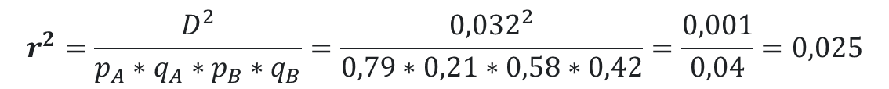
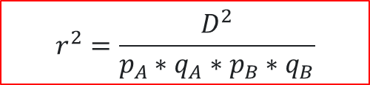

Ejercicio 1
“En una población de Salmon del Atlántico (Salmo salar) ser observaron los siguientes haplotipos para dos SNPs, involucrados en la resistencia a Anemia Infecciosa del Salmón (ISA)”.
SNP1 | SNP2 | Frecuencia absoluta | Frecuencia Obs. | Frecuencia Esp. | Frecuencia abs. Esp. | $$X^{2}$$
+ | + | 200 | 0,49 | 0,46 | 189 | 0,64
+ | - | 125 | 0,3 | 0,33 | 135 | 0,74
- | + | 37 | 0,09 | 0,12 | 49 | 2,94
- | - | 48 | 0,12 | 0,09 | 37 | 3,27
 |  | 410 |  |  |  | 7,59
4. Calcular $r^{2}$
$$r^{2}=\frac{D^{2}}{p_{A}∗q_{A}∗p_{B}∗q_{B}}$$
$$r^{2}=\frac{D^{2}}{p_{A}∗q_{A}∗p_{B}∗q_{B}}=\frac{{0,032}^{2}}{0,79∗0,21∗0,58∗0,42}=\frac{0,001}{0,04}=0,025$$

Slide 38


Ejercicio 1
“En una población de Salmon del Atlántico (Salmo salar) ser observaron los siguientes haplotipos para dos SNPs, involucrados en la resistencia a Anemia Infecciosa del Salmón (ISA)”.
SNP1 | SNP2 | Frecuencia absoluta | Frecuencia Obs. | Frecuencia Esp. | Frecuencia abs. Esp. | $$X^{2}$$
+ | + | 200 | 0,49 | 0,46 | 189 | 0,64
+ | - | 125 | 0,3 | 0,33 | 135 | 0,74
- | + | 37 | 0,09 | 0,12 | 49 | 2,94
- | - | 48 | 0,12 | 0,09 | 37 | 3,27
 |  | 410 |  |  |  | 7,59
4. Calcular $r^{2}$
$$r^{2}=0,025$$

Slide 39


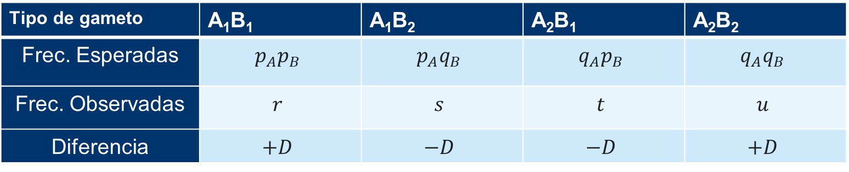

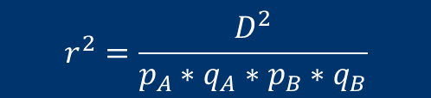


Ecuaciones importantes
Desequilibrio de ligamiento
Tipo de gameto | A₁B₁ | A₁B₂ | A₂B₁ | A₂B₂
Frec. Esperadas | $$p_{A}p_{B}$$ | $$p_{A}q_{B}$$ | $$q_{A}p_{B}$$ | $$q_{A}q_{B}$$
Frec. Observadas | $$r$$ | $$s$$ | $$t$$ | $$u$$
Diferencia | $$+D$$ | $$−D$$ | $$−D$$ | $$+D$$
Medida del desequilibrio (D)
Desequilibrio a las t generaciones
$$D=ru−st$$
$$D_{t}=D_{0}{(1−c)}^{t}$$
*$c$ es la frecuencia de recombinación
Correlación alélica ($r^{2}$)
$$r^{2}=\frac{D^{2}}{p_{A}∗q_{A}∗p_{B}∗q_{B}}$$

